Slide 1



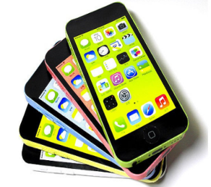
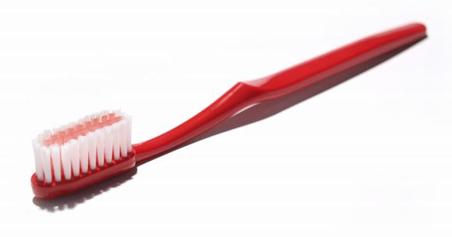

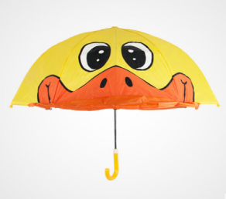
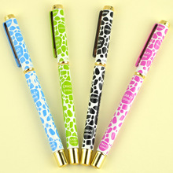

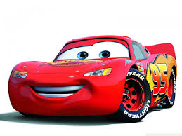




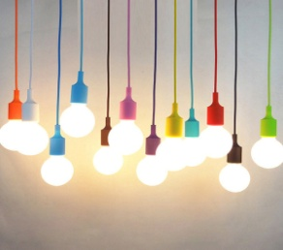

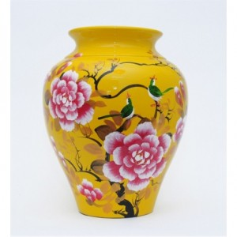

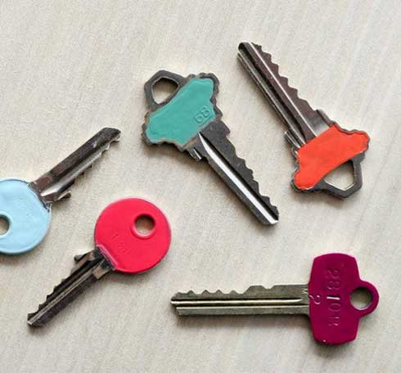

Clock
19
2
5
1
4
8
Car
3
Key
7
11
Light bulb
6
TV
9
Pen
12
TELEPHONE
10
Vase
14
13
16
UMBRELLA
15
17
18
Brush
20

Slide 2

SƯU TẦM: ĐOÀN VĂN DOANH, NAM TRỰC, NAM ĐỊNH
LINK NHÓM DÀNH CHO GV BỘ MÔN VẬT LÝ TRAO ĐỔI TÀI LIỆU VÀ CHUYÊN MÔN CT 2018
https://www.facebook.com/groups/299257004355186

